Slide 1
Opšta istorija umetnosti srednjeg veka Poznogotički retabli
vizuelni materijal

Slide 2
Poznogotički retabli
Retabl predstavlja složenu varijantu oltarske slike. Kao svaka oltarska slika, skulptura ili reljef, nalazi se iznad oltarske menze. Retabli se javljaju i ranije (najverovatnije od XI veka) ali u vreme pozne gotike, odnosno u vreme koje je u Zapadnoj i Centralnoj Evropi obeleženo Reformacijom katoličke crkve, retabli postaju sve složeniji, razvijaju se složeni, višedelni (triptih, poliptih, pokretnih krila i kombinovano), dobijaju postolje (predelu) i poprimaju oblik kasnogotičke arhitekture. Često su rezbareni u drvetu (najčešće duboki, ali ponekad i plitki reljef), ili u kombinaciji sa slikanim panelima, koji zajedno grade ikonografski složene predstave (okretanjem pojedinačnih panela, ili otvaranjem i zatvaranjem oltara moglo se postići nekoliko različitih kombinacija). Sastoje se iz tri dela: postolja ili predele (predella), centralnog korpusa i kruništa. Retabli su često imali funkciju relikvijara, odnosno u njima su se čuvale relikvije (npr otar Svete Krvi u kome se nalazi kap Hristove krvi).

Slide 3
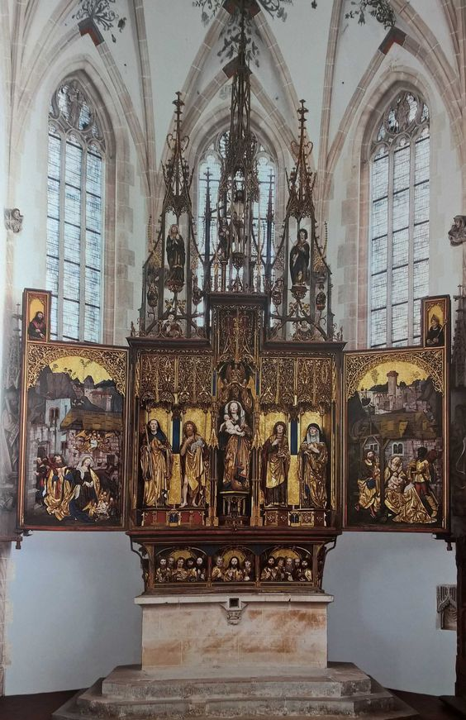
Mikel i Georg Erhart (Michel und Georg Erhart), Blaubojren (Blaubeuren) oltar, bivša benediktinska opatija u Blaubojrenu, 1493-1494

Slide 4
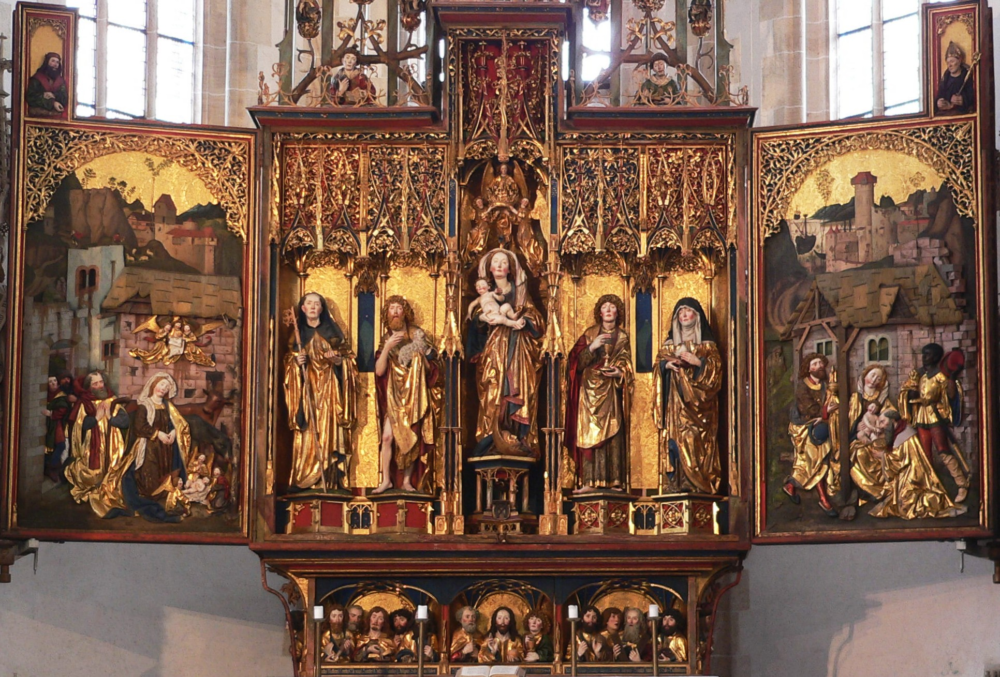

Slide 5
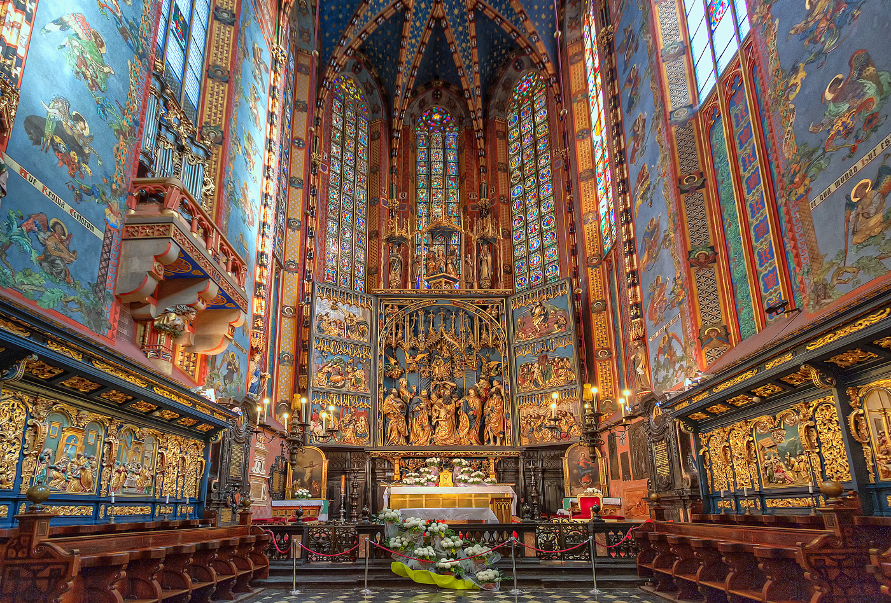
Fajt Štos (Veit Stouss), Otar Svete Marije, crkva Svete Marije, Krakov, 1477-1489)

Slide 6
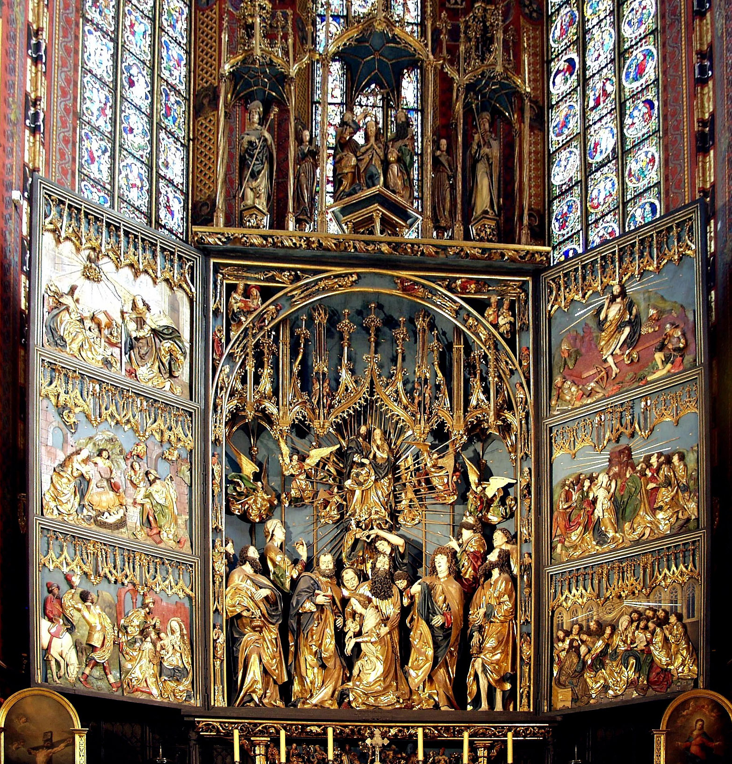

Slide 7
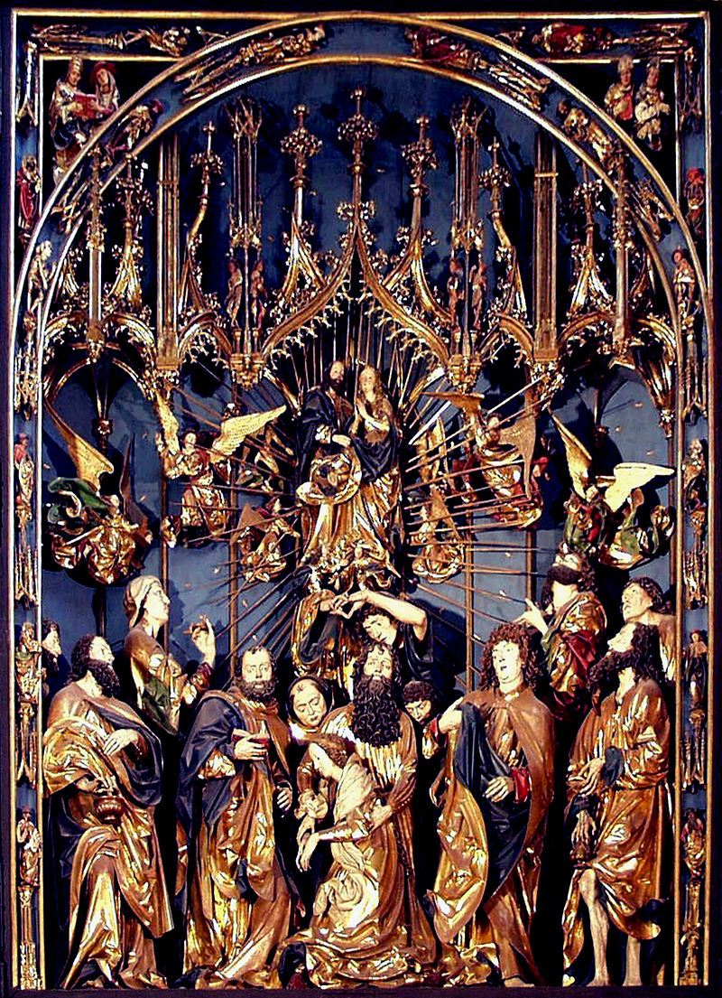
https://www.youtube.com/watch?v=jduIoiETFP8
https://www.youtube.com/watch?v=YJIMmKWIY70

Slide 8
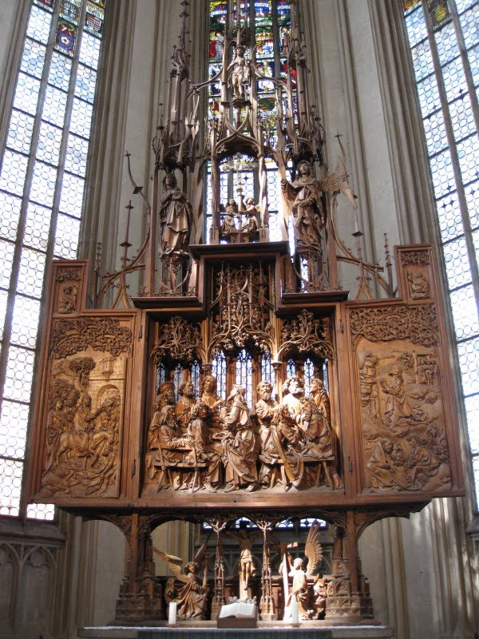
Tilman Rimenšnajder (Tilman Riemenschneider), Oltar Svete Krvi,1501-1502, Rotenburg povrh Taubera (Rothenburg ob der Tauber)
https://www.youtube.com/watch?v=gie109qOgzk

Slide 9
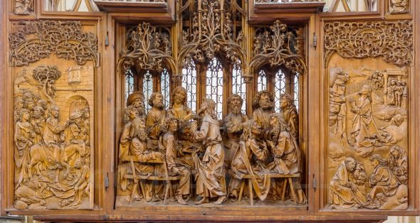

Slide 10
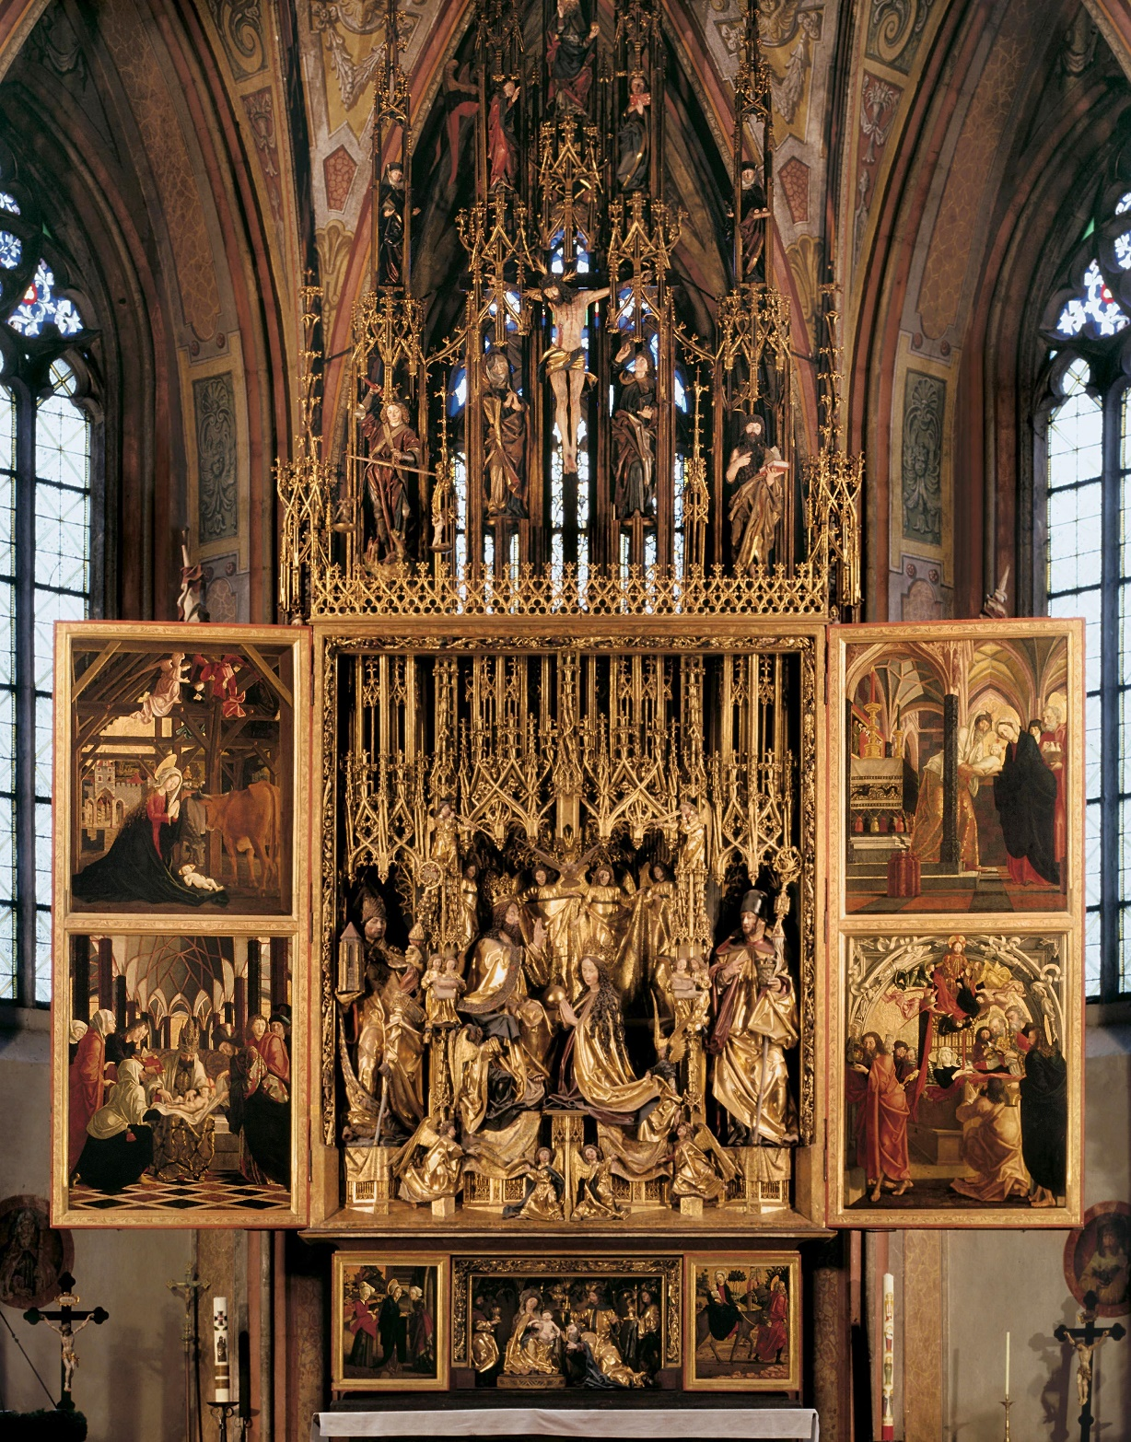
Mikael Paher (Michael Pacher), Oltar Svetog Volfganga, 1471-1481, crkva Svetog Volfganga, Austrija
https://www.khanacademy.org/humanities/renaissance-reformation/northern/england-france-tyrol/v/pacher-st-wolfgang-altarpiece-c-1479-8

Slide 11
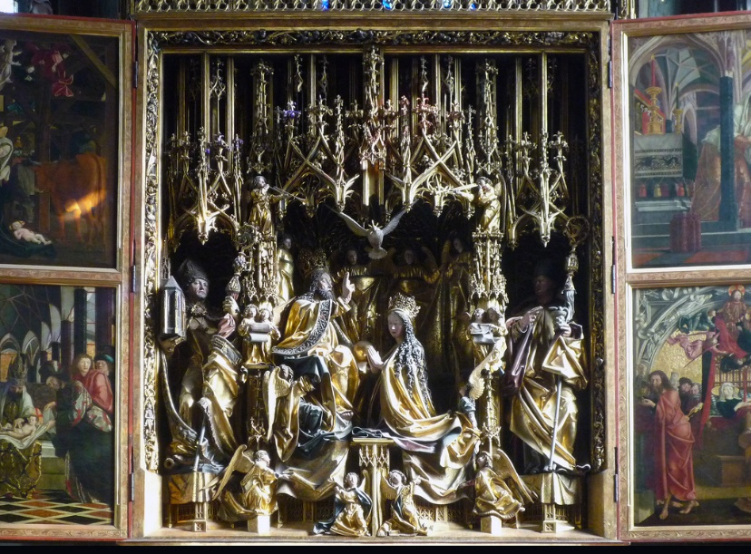
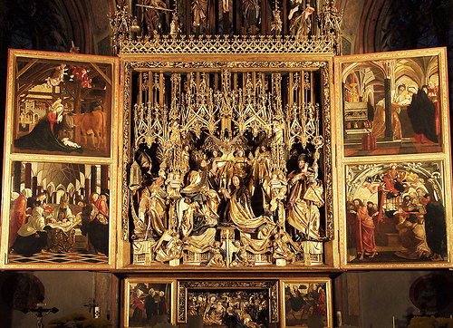
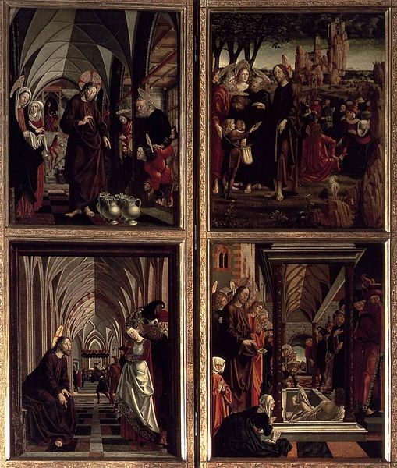
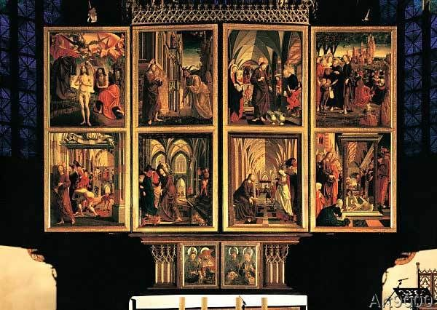

Slide 12
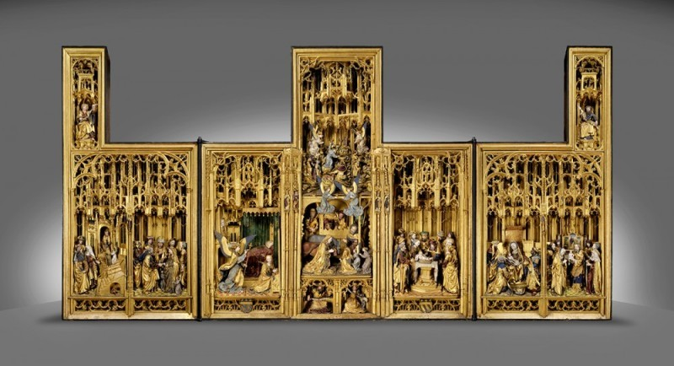
Saluco (Saluzzo) oltar, 1500-1510

Slide 13
